Slide 1

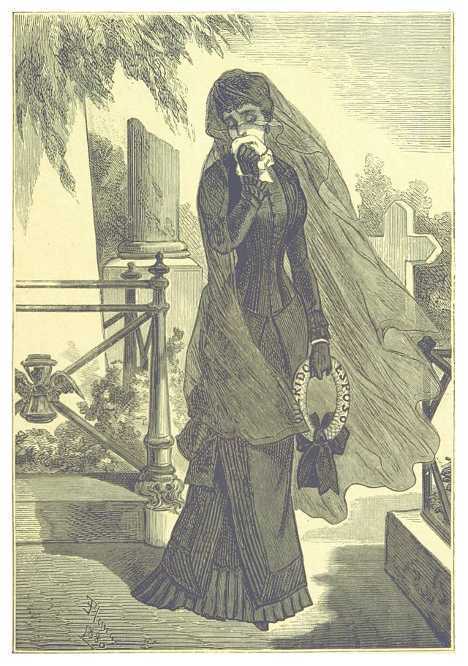

Lección 9
Familia.
Viudedad foral aragonesa
Consideraciones generales y ley aplicable
©cbayod

Slide 2
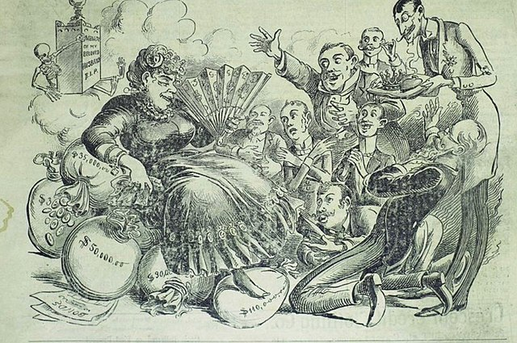
Dchos. del viudo y ley de los efectos del matrimonio
La viudedad y otros derechos del cónyuge viudo
Viudedad:
familiar, no sucesoria, dos fases.
No parejas
Los otros derechos:
aventajas, adjudicación preferente, etc.
Dchos. del viudo en la herencia del premuerto
Razón: ser cónyuge o legitimario del premuerto
En Aragón: ninguno
Otros Derechos: por regla general, legítima.
Drechs del cónyuge viudo en los diversos Derechos españoles.
Cc
Aragón
Cataluña
Galicia
Baleares
Navarra
País Vasco

Slide 3
El origen de la norma: Calificación, conflicto móvil y adecuación: 1974-1978-
La viudedad: un efecto del matrimonio (no sucesorio)
Acumulación y pérdida de beneficios: conflicto móvil.
Solución: art. 16.2. II y III
Un único legislador y mutabilidad del r.e.m. (art. 9.2 Cc./1974)
La viudedad era mutable: “sujetos al régimen de la compilación”
El art. 16.2. I y III Cc. vs. art. 9.8 Cc. Interpretación tras la reforma del 90.
Normas incompatibles: debe primar el 16.2. I y III (norma especial) sobre el 9.8 Cc.
En consecuencia, no quedan “a salvo las legítimas”: habrá usufructo vidual.
Reinterpretación del 16.2.I Cc.: el Estado no puede determinar la viudedad (149.1.8ª) y el 9.2. (ley de los efectos del matrimonio) es ahora inmutable.
Tendrán viudedad los cónyuges cuyo matrimonio se rija por la ley aragonesa: art. 9.2 Cc.
La viudedad es inmutable
Ámbito de aplicación:
Conflicto móvil entre españoles y dentro del territorio nacional
No se aplica si hay elemento de extranjería: arts. 36 y 38 RUE 650/2012
El viudo que no tenga viudedad, tendrá el usufructo del 16.II.3º Cc.
7
La viudedad en Derecho interno: ¿quién tiene viudedad?
© Cbayod
Notes:
3

Slide 4
Los cambios que se introducen:
No se aplican los arts. 9.2, 3, y 8 y 16 CC.
Del estatuto personal al estatuto real: art. 21.1 RUE 650/2012 y art. 26.1. a RUE 20216/1103
Art. 23.2.b RUE 650/2012: derechos del cónyuge viudo se rigen por la ley sucesoria [≠ art. 9.8 CC]
Art. 22.1 RUE 2016/1103: mutabilidad de la ley que rige los efectos del matrimonio [≠ art. 9.2 y 9.3 CC]
Los efectos:
Aragoneses casados (r.e.m. aragonés) y ley sucesoria del lugar de residencia
Extranjeros casados (r.e.m. de su nacionalidad) y ley sucesoria aragonesa
Soluciones: arts. 22.1 a y 25 RUE 2016/1103
Viudedad y reglamentos europeos en materia de ley aplicable a la sucesión y al r.e.m.

Slide 5
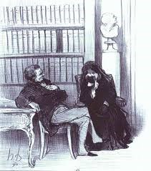
Regulación
Tít. V. Lib. II (arts. 271 a 302 CDFA)
DT. 8ª, 9ª y 11ª CDFA: ¿Desde cuándo se aplica?
Concepto.
Arts. 192, 271 y 283 CDFA
Universal: sobre todos los bienes del que primer fallezca
Admite pactos.
Estructura:
Derecho expectante:
Sobre inmuebles: un gravamen real de origen legal (art. 280 CDFA)
Sobre muebles: art. 282 CDFA
Usufructo vidual: art. 283 CDFA
Naturaleza
Institución de Derecho de familia y no sucesoria: arts. 192 y 271 CDFA
Su origen: la celebración del matrimonio regido por la ley aragonesa: art. 9.2 Cc.
Los cónyuges aragoneses no son legitimarios
Caracteres.
Inalienable e inembargable: art. 273 CDFA, si bien:
Se puede excluir: art. 272.2CDFA.
Privar: art 275 CDFA.
Renunciar: art. 274 CDFA
Favor viduitatis: art. 272-3 CDFA
Compatibilidad con cualquier r.e.m.: art. 271. 3CDFA [STSJA 30/10/1996)
Ventaja matrimonial: prior tempore potiur in iure
Viudedad:
Consideraciones generales

Slide 6
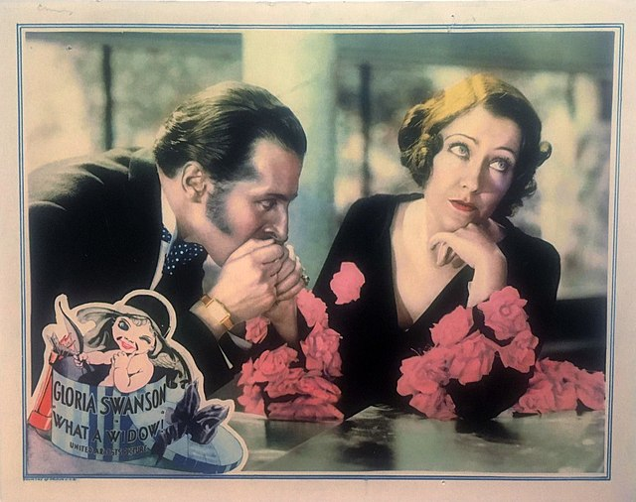
Ámbito legal:
art. 271-1 CDFA
Antecedentes:
Compilación de Huesca
Fuero de Alimentis de 1390
Apéndice de 1925
Comp. de 1967
Lrem/CDFA:
Ámbito convencional:
Reducción o exclusión convencional de la viudedad
Art. 272 CDFA
Exclusión voluntaria del Derecho expectante.
Arts. 272.2 y 274 CDFA
Privación de la viudedad y causas de desheredación.
Art. 275 y 510 CDFA.
Limitación objetiva por voluntad de un cónyuge habiendo hijos no comunes
Antecedentes:
art 73 Comp.
DT 11ª
Regulación actual:
Art. 283 CDFA
Exclusión por voluntad de un tercero
Art. 277 CDFA
¿Quién prevalece?
Arts. 278 CDFA:
Sobre ellos, viudedad.
Derecho de transmisión y consorcio foral
Standum
Ámbito objetivo de la viudedad

Slide 7
Regulación:
Art. 274 CDFA
Requisitos y forma:
Expresa: arts. 280.1 y 301.b. CDFA
Unilateral, no recepticia y abdicativa
Acto personalísimo (poder expreso)
Total o parcial
Irrevocable
Escritura pública
Publicidad: (de la renuncia y demás pactos)
Art. 60 LRc.
Excepción: 280.1.a
Renuncia a la viudedad

Slide 8
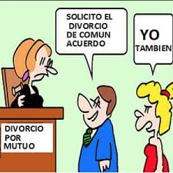

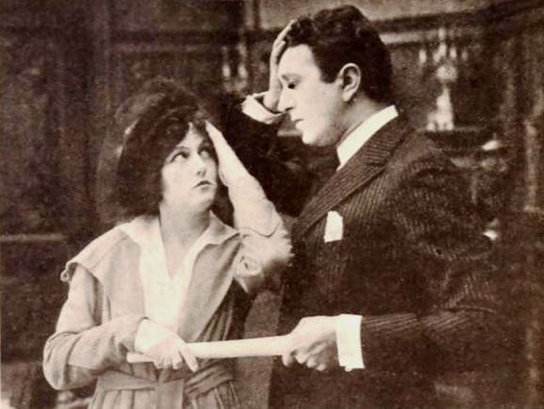
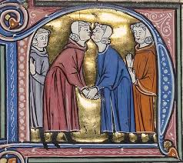
Disolución del matrimonio: art. 276.1 CDFA
Causa distinta de la muerte
Nulidad.
Admisión a trámite de demanda nulidad, separación y divorcio: art. 276.2 CDFA
Por uno o ambos cónyuges.
Subsistencia por pacto, aun habiendo separación.
No se extingue por separación de hecho: SAPZ.12/12/2018
Por incurrir un cónyuge en causa de indignidad: arts. 276.3 CDFA
Extinción de la viudedad
Efectos:
Extingue la viudedad en su conjunto.
Renacimiento de la viudedad:
El proceso finaliza sin sentencia estimatoria
Se reconcilian (en caso de separación)
Lo pactan (en caso de separación)

Slide 9
Derechos civiles españoles | derechos del viudo o pareja estable
 | Orden legal de suceder | Derechos del cónyuge viudo |  |  | Derechos pareja estable (STC 93/2013)
Código civil español (arts. 912 a 958 Cc) | 1º. Hijos y descendientes | Usufructo de 1/3 destinado a mejora (art. 834 Cc.) |  |  | No se le reconoce ningún derecho en la sucesión legal.
 | 2º. Ascendientes | Usufructo de 1/2 de la herencia (art. 837 Cc.)
 | 3º Cónyuge viudo | Heredero Universal.
 | 4º Hermanos e hijos de hermanos y resto de colaterales hasta el 4º 5º Estado Español
 | Derechos viduales derivados del matrimonio
 | En todo caso el ajuar de la vivienda habitual común: art. 1321 Cc.
 | Si el régimen matrimonial es el legal de gananciales: art. 1.406.4 Cc |  | Adjudicación preferente en su lote de la residencia habitual
Derecho civil aragonés (arts. 516 a 536 CDFA) | 1º Hijos y descendientes | Usufructo universal (art. 192 CDFA Viudedad) |  |  | No se le reconoce ningún derecho en la sucesión legal (vid. art. 311)
 | 2º. Sucesión en los bienes recobrables y troncales. | Usufructo universal (Viudedad foral)
 | 3º En el resto de los bienes o en aquéllos si no hubiera parientes con derecho a heredar o repudiaran: 1º. Ascendientes | Usufructo universal (Viudedad foral)
 | 2.º Cónyuge. | Heredero Universal.
 | 3º. Hermanos, sobrinos y sobrinos nietos y luego resto de colaterales hasta el 4º. 4º. DGA, salvo le corresponda heredar al Hospital de Nª Sra. De Gracia
 | Derechos viudales familiares (arts. 192 CDFA)
 | Viudedad foral aragonesa (arts. 271 a 302 CDFA
 | Si el régimen matrimonial es el legal de consorciales: |  |  | Aventajas: art. 266 CDFA
 |  |  |  | Adjudicación preferente: art. 267 CDFA

Slide 10
Derechos civiles españoles | derechos del viudo o pareja estable
 | Orden legal de suceder | Derechos del cónyuge viudo |  | Derechos pareja estable (STC 93/2013)
Derecho civil de Cataluña (arts. 441 al 442-13 Cc.Cat.) | 1º. Hijos y descendientes | Usufructo universal (art. 442-3 Cc.Cat.) |  | Usufructo universal (art. 442-3 Cc.Cat.)
 | 2º Cónyuge | Heredero universal, respetando la legítima de padres del causante |  | Heredero universal, respetando la legítima de padres del causante
 | 3º. Ascendientes 4º Hermanos e hijos de hermanos y resto de colaterales hasta el 4º 5º Generalitat Catalunya
 | Derechos viduales derivados del matrimonio |  | Art. 234-14 Cc.Cat. (equiparación de efectos)
 | Derecho al ajuar de la vivienda: art. 231-30 Cc.Cat. |  | Ajuar: 231-30 Cc.Cat.
 | Si no es usufructuario universal del patrimonio del premuerto: | Año de viudedad (uso de la vivienda y alimentos por un año): art. 231-31 Cc.Cat | En la misma situación, también se aplica el 231-31 Cc.Cat.
Derecho civil de Galicia (arts. 267 a 269 LDCG, remisión al Cc.) | 1º. Hijos y descendientes | Usufructo de ¼ del haber hereditario (art. 253 LDCG) | Usufructo de ¼ del haber hereditario (art. 253 LDCG)
 | 2º. Ascendientes | Usufructo de ½ de la mitad del capital (art. 254 LDCG) | Usufructo de ½ de la mitad del capital (art. 254 LDCG)
 | 3º Cónyuge viudo | Heredero Universal. | Heredero Universal.
 | 4º Hermanos e hijos de hermanos y resto de colaterales hasta el 4º 5º CA de Galicia
 | Derechos viduales derivados del matrimonio |  | DA 3ª LDCG
 | (art. 171 LDCG, se remite al Cc.) En todo caso, ajuar de la vivienda familiar (art. 1321Cc.) |  | Equiparación de efectos con el matrimonio
 | Si el régimen es el legal de gananciales, art. 1406.4ºCc. | Adjudicación en su lote de la vivienda familiar | Equiparación de efectos con el matrimonio

Slide 11
DERECHOS DEL CÓNYUGE VIUDO O PAREJA ESTABLE
Derechos civiles españoles | derechos del viudo o pareja estable
 | Orden legal de suceder | Derechos del cónyuge viudo |  |  |  | Derechos pareja estable (STC 93/2013)
Derecho civil Islas Baleares (remisión al Cc. DF 2ª y arts. 45, 65 y 84 CB) | 1º Hijos y descendientes |  | Mallorca Menorca (arts. 45 65) |  | Ibiza Formentera (art. 84) | Mallorca Menorca (art 13 LPE) | Ibiza Formentera (art. 13 LPE)
 |  |  | Usufructo de ½ del haber hereditario |  | Usufructo de ½ de la herencia | Usufructo de ½ del haber hereditario | Usufructo de ½ de la herencia
 | 2º. Ascendientes |  | Mallorca Menorca |  | Ibiza Formentera | Mallorca Menorca | Ibiza Formentera
 |  |  | Usufructo de 2/3 del haber hereditario |  | Usufructo de 2/3 de la herencia | Usufructo de 2/3 del haber hereditario | Usufructo de 2/3 de la herencia
 | 3º Cónyuge |  | Heredero Universal |  |  | Heredero Universal
 | 4º. Hermanos e hijos de hermanos y resto de colaterales hasta el 4º. 5º Estado.
Derecho civil de Navarra (Leyes. 304 a 307 Ley Foral 21/2019) | I. Bienes no troncales: 1º Hijos y descendientes |  | Usufructo de fidelidad |  |  | No se le reconocen (Ley 113)
 | 2º El cónyuge. |  | Heredero universal
 | 3º Ascendientes de grado más próximo
 | 4º Los hermanos, de doble y vinculo sencillo, a partes iguales y descendientes derecho de representación
 | 5º Resto de colaterales hasta el 4º
 | 6º Comunidad Foral.
 | II. Troncales: a falta de descendientes: 1ºAscendientes, 2ºHermanos y resto colaterales |  | Usufructo de fidelidad
 | Derechos viduales derivados del matrimonio
 | Si el régimen es el legal de conquistas: |  |  | Ajuar de la casa: ley 98
 |  |  |  | Adjudicación preferente de la vivienda: Ley 99 Adjudicación preferente de la vivienda, ley 99

Slide 12
Derechos civiles españoles |  | derechos del viudo o pareja estable
Derecho civil Vasco (arts. 110 a 117; 61 a 82 67 LDCV) |  | Orden legal de suceder | Derechos del cónyuge viudo |  | Derechos pareja estable (STC 93/2013)
 |  | I. Bienes troncales. 1º Hijos y descendientes | Usufructo de ½ del haber hereditario |  | Usufructo de ½ del haber hereditario
 |  | 2º Ascendientes por la línea de donde proceda el bien raíz | Usufructo de 2/3 del haber hereditario |  | Usufructo de 2/3 del haber hereditario
 |  | 3º Colaterales dentro del 4º por la línea de donde procede el bien raíz | Usufructo de 2/3 del haber hereditario |  | Usufructo de 2/3 del haber hereditario
 |  | II. Bienes no troncales. 1º Hijos y descendientes | Usufructo de ½ del haber hereditario |  | Usufructo de ½ del haber hereditario
 |  | 2º. Cónyuge | Heredero Universal |  | Heredero Universal
 |  | 3º Ascendientes 4º Hermanos e hijos de hermanos y luego resto de colaterales hasta el 4º. 5º Diputación Foral
 | Derechos viduales derivados del matrimonio
 | Régimen de comunicación foral: (no hay hijos) Art. 146 LDCG |  |  | Usufructo de año y día sobre el caserío Valor en las inversiones

Slide 13
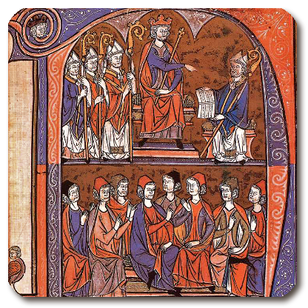
Gracias por su atención
Carmen Bayod
Catedrática de Derecho civil

